Slide 1
Program för anställningsbarhet - färdigheter för självförbättring
M2.4 FÖRMÅGA ATT TALA INFÖR PUBLIK
www.3kitchens.eu

Slide 2
Denna modul hjälper deltagarna att förstå de grundläggande färdigheterna i att tala inför publik och erbjuder praktiska tips och aktiviteter för att förbättra självförtroende och effektivitet

Slide 3
TALA INFÖR PUBLIK
01
Viktiga färdigheter i att tala inför publik
02
Några strategier som kan hjälpa dig
03
Användbara videor

Slide 4
01
Viktiga färdigheter i att tala inför publik

Slide 5
Viktiga färdigheter i att tala inför publik
Att tala inför publik är en värdefull färdighet som kan förbättra både ditt privatliv och ditt yrkesliv.
Oavsett om du någonsin talar inför publik eller inte, kommer dina kunskaper att förbättra dina kommunikationsfärdigheter och även öka ditt självförtroende, hjälpa dig att nätverka effektivt och till och med hjälpa dig att dela med dig av dina kulinariska berättelser och arv.

Slide 6
Viktiga färdigheter i att tala inför publik
Här är några viktiga färdigheter och tips för att bli en självsäker och engagerande talare:
Känn din målgrupp
Strukturera ditt tal
Övning och förberedelse
Effektiv kommunikation
Kroppsspråk
Att övervinna nervositet
Användning av visuella hjälpmedel.
Engagera och interagera
Hantera frågor och feedback
Kontinuerlig förbättring

Slide 7
01
Känn din målgrupp
Skräddarsy ditt budskap för att nå fram till din målgrupp.
Ställ frågor, uppmuntra till deltagande och skapa ögonkontakt för att få kontakt med dina lyssnare.
02
Strukturera ditt tal
Börja med en stark inledning som fångar uppmärksamheten. Presentera de viktigaste punkterna som du kommer att ta upp.
Använd tydliga övergångar för att leda publiken genom talet.
Sammanfatta dina viktigaste punkter och avsluta med en minnesvärd slutkläm som förstärker ditt budskap.

Slide 8
03
Övning och förberedelse
Öva på ditt tal flera gånger. Genom att repetera kan du bekanta dig med innehållet och förbättra din framförandeförmåga.
Se till att ditt tal ryms inom den tilldelade tiden. Öva på tempot för att undvika att tala för snabbt eller för långsamt.
Använd kortfattade anteckningar eller en disposition för att hålla dig på rätt spår utan att läsa direkt från dem.
04
Effektiv kommunikation
Tala tydligt och undvik att använda onödig jargong. Håll ditt budskap kortfattat och kärnfullt.
Variera tonläge, ton och volym för att bibehålla intresset och betona viktiga punkter.

Slide 9
05
Kroppsspråk
Stå rakt upp och ner, med axlarna bakåt, och undvik att röra på dig. En självsäker hållning förmedlar auktoritet och förtroende.
Använd naturliga handrörelser för att betona olika punkter. Undvik att överanvända gester, eftersom de kan vara distraherande.
Använd lämpliga ansiktsuttryck för att förmedla känslor och få kontakt med din publik.
06
Att övervinna nervositet
Öva djupa andningsövningar för att lugna nerverna innan du talar.
Bygg upp ditt självförtroende genom att öva i mindre, mindre skrämmande miljöer inför större åhörare.

Slide 10
07
Användning av visuella hjälpmedel
Använd diabilder, diagram eller rekvisita för att stödja ditt budskap. Se till att det visuella är tydligt och relevant för ditt tal.
Överfyll inte bilderna med text eller bilder. Använd punktlistor och enkel grafik för att öka förståelsen.
08
Engagera och interagera
Uppmuntra publiken till interaktion genom att ställa frågor eller uppmana till kommentarer.
Personliga berättelser kan göra ditt tal mer relaterbart och engagerande.
Om möjligt, tilltala personer med namn för att skapa en mer personlig kontakt.

Slide 11
09
Hantera frågor och feedback
Förutse eventuella frågor och förbered genomtänkta svar.
Hantera oväntade frågor eller feedback på ett lugnt och professionellt sätt. Om du inte vet svaret är det okej att erkänna det och erbjuda dig att följa upp det senare.
10
Kontinuerlig förbättring
Be om konstruktiv feedback från kollegor eller mentorer för att identifiera områden som kan förbättras.

Slide 12
Viktiga färdigheter i att tala inför publik
Genom att utveckla dessa färdigheter i att tala inför publik och öva regelbundet kan du bli en mer självsäker och effektiv talare. Förmågan att kommunicera tydligt och övertygande inför en publik är ett kraftfullt verktyg som kan öppna många dörrar både i privatlivet och i yrkeslivet.

Slide 13
02
Några strategier som kan hjälpa dig

Slide 14
Några strategier som kan hjälpa dig
Andas
Erkänn att du är nervös
Använd ett minimalt antal noter
Bli bekväm med "pausen"
Var medveten om dina handgester
Rör på dig lite, men inte för mycket
Inkorporera visuella anvisningar
Öva, öva, öva ... och öva sedan lite till
Spela in dig själv när du talar

Slide 15
01
Andas
När du är nervös ökar din hjärtfrekvens, du börjar svettas och om du inte är försiktig kan du lätt få en ångestattack. För att kontrollera alla dessa reaktioner kan du ta några minuter innan du ska hålla ditt tal, blunda och ta ett par djupa andetag. Lugna ner kroppen så att du kan kliva upp på scenen (eller i talarstolen) med ett visst lugn och inte känna dig helt uppjagad.

Slide 16
02
Erkänn att du är nervös
Även den mest erfarna talaren kan känna sig nervös på scenen. Ju hårdare du försöker dölja nervositeten, desto tydligare kommer den att framträda.
03
Använd minsta möjliga antal sedlar
Om du blir ängslig av att tala inför publik kan det vara bra att skriva ner ditt tal ord för ord så att du kan titta på det om du glömmer bort nästa mening. Om du läser från ett manus kommer du att förlora din publik. Istället bör du hålla dina anteckningar till ett minimum och bara använda ett eller två ord för varje punkt du vill ta upp. Det hjälper dig att hålla dig på plats utan att förringa din publik.

Slide 17
04
Bli bekväm med "pausen"
En av de största distraktionerna är när en talare ständigt säger "uh" eller "um". En vältajmad paus i talet kan till och med användas för att stärka en poäng och låta publiken ta till sig den innan man går vidare till nästa ämne. Om du blir mer bekväm med denna paus kommer du att bli en bättre talare

Slide 18
05
Var medveten om dina handrörelser
Har du någonsin pratat med någon som är uppjagad och märkt att händerna flyger vilt? Vissa människor talar naturligt med sina händer. Även om vissa handrörelser är ett bra sätt att betona vissa punkter, är det också viktigt att inte låta dessa rörelser distrahera från vad du försöker säga. Så var uppmärksam på dina händer när du talar.
06
Rör på dig lite, men inte för mycket
Människor går ofta i takt när de är nervösa. Om det är så för dig kan du ha en tendens att gå fram och tillbaka över scenen när du talar inför publik.

Slide 19
07
Inkorporera visuella anvisningar
Om tanken på att ha allas ögon på dig gör dig nervös är visuella uppmaningar ett bra sätt att avleda publikens uppmärksamhet men ändå hålla sig till ämnet. Dessa uppmaningar kan inkludera bilder.
08
Öva, öva, öva...
Öva sedan lite till
Ett sätt att övervinna dina nerver är att öva, öva och öva lite till.

Slide 20
09
Spela in dig själv när du talar
Detta sista tips om att tala inför publik är avsett att hjälpa dig att förstå hur du kan framstå inför en publik. När du spelar in dig själv när du talar och tittar på det i efterhand kanske du märker att du gör saker som du inte ens insåg. Det ger dig möjlighet att rätta till dessa saker innan du står inför en publik.

Slide 21
Att tala inför publik är en vanlig rädsla
Den goda nyheten är dock att den här rädslan inte behöver hindra dig från att hålla ett fantastiskt tal. Dessa tips för offentliga tal kan hjälpa dig att känna dig lugn samtidigt som du får bättre kontakt med din publik ... vilket gör dig till en mer inflytelserik offentlig talare.

Slide 22
03
Användbara videor

Slide 23
Användbara videor
Klicka för att visa

Slide 24
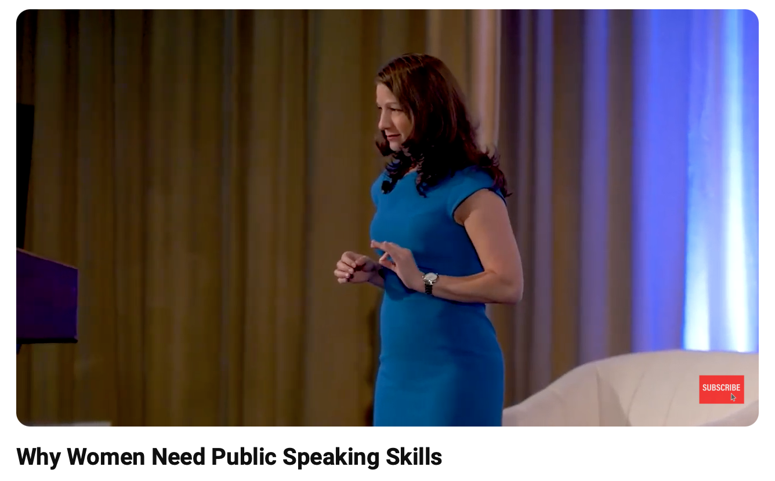
Användbara videor
Klicka för att visa

Slide 25
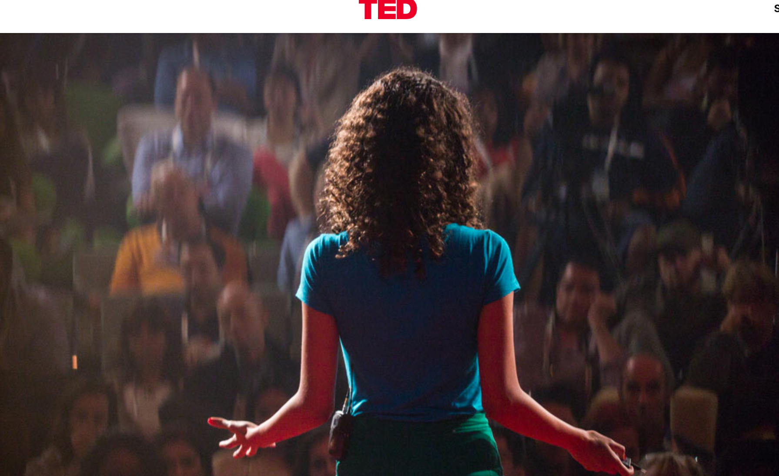
Användbara videor
Klicka för att visa

Slide 26
Bra gjort, du har slutfört.
M2.4 FÖRMÅGA ATT TALA INFÖR PUBLIK
www.3kitchens.eu

